Slide 1
Hukukun ‘gaz’ Noktası
10 Ocak 2015

Slide 2
Kimyasallardan üretilmiş ajanlar YASAK mıdır?
Gözyaşartıcı OC gazı tamamen bitkisel bir ürün olup insan sağlığı üzerinde etkisinin kalıcı olmadığı…CS gazı ise üretici firma tarafından verilen ‘uygun eğitim almış personel tarafından kullanıldığında insan sağlığına zararlı olmadığına’ dair kalite belgesi ile kullanılmaktadır…
15 Mayıs 2012- 24 Mayıs 2014
Notes:
Müezzinoğlu: dünya sağlık örgütü-kimyasal sila sözleşmesi-ab avrupa kimyasallar ajansı

Slide 4
kimyasal silahların geliştirilmesini, üretimini, stoklanmasını ve kullanımını yasaklar
zehirli kimyasal madde;
“insanlar ve hayvanlarda ölüme, daimi hasara ya da geçici olarak etkisiz hale gelmelerine neden olacak herhangi bir kimyasal madde” olarak tanımlamaktadır.
gösteri kontrol ajanları;
“maruz kaldıktan kısa bir süre sonra ortadan kaybolan, duyusal tahribat veya güçsüz kılıcı fiziksel etkileri süratle meydana getirebilen herhangi bir kimyasal madde” olarak tanımlanmaktadır.
1993 tarihli Kimyasal Silah Sözleşmesi

Slide 5
¨Göz yaşartıcı kimyasal kullanımı Sözleşmeye uygundur¨ ???
devletlerin ‘yasaya dayalı bir uygulamadır’diyebilme yetkisi kabul edilmektedir.
ANCAK
silahsızlanma amacıyla bağıtlanan, silahların kontrolüne ilişkin bir sözleşmedir
‘kimyasal silah kullanımının etkisi nedir’ sorusunun cevabı yorumda temel alınmalıdır
kimyasal silahın genel tanımı gereği, “insanlar ve hayvanlarda ölüme, daimi hasara ya da geçici olarak etkisiz hale gelmelerine neden olmak” şeklindeki yasaklamayı ihlal edemez.

Slide 6
“çok fazla yaralanma ve gereksiz acılara yol açan” silah, mermi, savaş malzemesi ve yöntemlerinin kullanımı yasaktır
Savaş tanklarından füzelere,düşük kalibreli silahlardan, bombatar’a tüm konvansiyonel silahların transferi BM Şartı,soykırım, insanlığa karşı suçlar, Cenevre Protokolleri ve diğer savaş suçlarını ihlal etmeyeceği garantisi altındadır
İhraç eden Devlet, satın alan devlet insan hakları ve insancıl hukuk ihlali gerçekleştirecekse bu satışı yapamaz.
1980 tarihli
Konvansiyonel Silahlar Sözleşmesi
24 Aralık 2014’te yürürlüğe giren
Uluslararası Silah Ticareti Anlaşması

Slide 7
ECHA AVRUPA KİMYASALLAR AJANSI
REACh Tüzüğü (Registration, Evaluation, Authorisation and Restriction of Chemicals)-2007, md. 57
AB’nin 1272/2008 sayılı Tüzüğü gereği göz yaşartıcı kimyasalın solvent maddesi ‘crotonaldehyde’ insan sağlığı ve çevre üzerinde ciddi ve bazen geri dönülemez etki bırakabilecek niteliği gereği ‘yüksek önem arz eden maddeler’ dendir.

Slide 8
İhracatı İZİN SİSTEMİNE tabi araçlar:
1- Gösteri kontrolü ya da kişisel savunma amacıyla kişileri etkisiz hale getiren kimyasal maddeleri yayan ya da uygulayan taşınabilir araçlar
2- Pelargonik asit vanillylamide (PAVA)
3- Oleoresin capsicum (OC)
Avrupa Birliği 1236/2005 sayılı Tüzük
idam cezası,
işkence ve diğer zalimane,
insanlık dışı ya da
aşağılayıcı muamele
veya cezalandırma amacıyla kullanıla-
bilecek maddelerin ticaretine ilişkindir

Slide 9
YAŞAM HAKKI 2. madde
Diyarbakır Devlet Hastanesi tarafından tanzim edilen otopsi raporun-“yakın mesafeden ateşli silah yaralanmasına (gaz fişeği) bağlı beyin harabiyeti
kişinin ölümünü çevreleyen koşulları açıklığa kavuşturabilecek ulusal düzeyde herhangi ciddi bir soruşturmanın yürütülmediğI
ölümcül güç kullanımına başvurmanınkesinlikle gerekli ve orantılı bir müdahale olduğu yeterince ikna edici bir şekilde kanıtlamadığından,
yaşam tehdidi teşkil eden bütün tehlikeleri en aza indirgendiğinden emin olmak için gereken dikkati gösterdiklerini düşündürecek herhangi bir unsur bulunmadığı
05 Aralık 2006 tarihli, 74552/01 başvuru sayılı Oya Ataman - Türkiye kararı;
10 Nisan 2012 tarihli, 9829/07 başvuru sayılı Ali Güneş- Türkiye kararı,
09 Temmuz 2013 tarihli, 201209/07 başvuru sayılı, Subaşı ve Çoban - Türkiye kararı
16 Temmuz 2013 tarihli, 44827/08 başvuru sayılı, Abdullah Yaşa ve Diğerleri-Türkiye kararı
23 Temmuz 2013 tarihli, 42606/05 başvuru sayılı, İzci-Türkiye kararı
22 Temmuz 2014 tarihli, 50275/08 sayılı, Ataykaya- Türkiye kararı

Slide 10
İŞKENCE YASAĞI 3.madde
gazın kullanımının etkileri
potansiyel sağlık riskleri
kişinin göz yaşartıcı gaza maruz kaldığı koşullar
yaralanmanın meydana geldiği koşullar
oluşan yaranın ciddiyeti

Slide 11
Biber gazı kullanılmasının işkence yasağı ihlali oluşturabileceği ilke olarak kabul edilir
solunum sorunları, bulantı, kusma, göğüs ağrısı, gözlerde ve deride rahatsızlıklara yol açabilecektir... açıkça gaz sıkma eyleminin, bu gazın ortaya çıkardığı etkiler ve potansiyel sağlık risklerini dikkate alarak, başvurucuda yoğun fiziksel ve ruhsal acıya yol açtığı ve başvurucuyu küçük düşürecek ve alçaltacak korku, elem ve aşağılanma duygularına neden olduğu... barışçıl niteliği polis müdahalesi nedeniyle sona eren, polisler tarafından tekmelenen ve biber gazına maruz kalan başvurucuların, 3. madde anlamında hem esastan kötü muamele hem de etkin soruşturma yürütülmemesi yönünden işkence yasağının ihlal edildiğine karar verilmiştir barışçıl nitelikte olmayan, yasaya uygun olarak düzenlenmeyen gösteride, polisin müdahalesinin her hâlükârda amaçla uygun ve orantılı olması gerektiği bu anlamda olmak üzere gaz kapsülünün göstericileri hedef alarak fırlatılması işkence yasağı kapsamındadır...

Slide 12
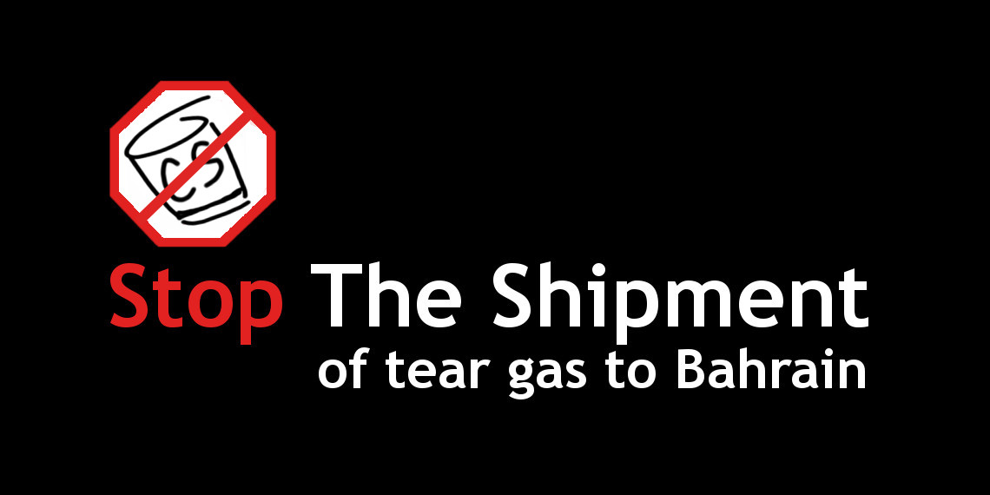
Güney Kore Savunma Bakanlığı, ithalat izni için yapılan başvuruları Bahreyn’de insanların göz yaşartıcı kimyasal kullanımı nedeniyle öldürüldüğü ve ağır yaralandığına dair bilgiler ve insan hakları örgütlerinin raporlamaları nedeniyle durdurmuştur.
07 Ocak 2014, BBC News

Slide 13
‘Şemsiye Devrimi’
Avam Kamarası Silah Kontrol Komitesi’nin ¨Hong Kong’a göz yaşartıcı gaz satışını gerçekleştiren Chemring Şirketinin lisansının durdurulması gerektiği konusunda nasıl bir önlem alınmasının planlandığı¨ sorusuna verilen cevap: ¨her ne kadar polisin hareketi alışılmadık olsa da polsin şok içinde olduğu anlaşıldığından şu aşamada ithalatın durdurulması düşünülmemektedir…¨

Slide 14
- Açık ihale - Belli istekliler arasında ihale usulü
İç İşleri Bakanlığı
Üretici firma
ABD’nin yetkilendirdiği firma
Kanada’nın yetkilendirdiği Firma
İthal eden firma
G. Kore Hükümetinin yetkilendirdiği firma
İhale sürecindeki hukuka aykırı işlem veya eylemler nedeniyle bir hak kaybına veya zarara uğradığını veya zarara uğramasının muhtemel olduğunu iddia eden;
Aday - İstekli -İstekli olabilecekler
ŞİKAYET edebiliyor

Slide 15
YARGITAY ve GAZLAR
Biber gazı, 5237 sayılıTCK'nin 6. maddesi uyarınca silah niteliğindedir (Yargıtay 3. Ceza Dairesi, E. 2011/38244, K. 2013/6627, T. 20.2.2013;Yargıtay 5. Ceza Dairesi Şubat 2014, Birben davası)
Sanığın görevlilere yönelik cebir ve tehdit eylemi olmadığı halde etkisiz hale getirmek için doğrudan biber gazı kullanılması ve sanığın burnunun kanadığı; sanığın kanama üzerine söylediği sözlerin ne şekilde suçu oluşturacağının tartışılması gereği, haksız tahrik hükümlerinin uygulanıp uygulanmayacağının değerlendirilmediğinden…(Yargıtay 4. Ceza Dairesi, E. 2010/24149, K. 2012/18904, T. 27.9.2012)
“olay sırasında sanıkla birlikte olan tanıkların beyanlarında sanığın müştekilere yönelik araca binmeden önce tehdit, hakaret ve cebir içeren eyleminden bahsetmemeleri ve sanığın ekip otosunda müştekilerin kendisine hakaret ettiğini ve araçtan indirerek tekme ve yumrukla dövdükleri, kendisine biber gazı sıktıkları yönünde aşamalardaki savunmalarıyla adli rapor içeriğine göre de sanığın vücudunda künt cisimle meydana getirilmiş yaralanmaların tespit edilmiş olması karşısında; olayın başlangıcı ve gelişimi irdelenerek tüm bu hususlar üzerinde durulup, hangi beyan ve delile neden üstünlük tanınıp itibar edildiği gerekçeleriyle tartışılıp denetime olanak sağlayacak şekilde açıklanmadan yetersiz gerekçeyle yazılı şekilde hüküm kurulması ve olayda kolluk güçlerinin görev ve yetki sınırlarını aşacak şekilde orantısız güç kullanıp kullanmadıkları değerlendirilerek, sanık lehine her iki suç yönünden de haksız tahrik hükümlerinin uygulanıp uygulanmayacağının tartışılması gerektiğinin gözetilmemesi … ” (Yargıtay 5. Ceza Dairesi, E. 2012/12701, K. 2013/8320, T. 9.9.2013)

Slide 16
«gerçek şu ki devletin elindeki şiddet araçlarıyla halkın ele geçirebildikleri -bira şişelerinden molotof kokteylleri ve silahlara kadar- arasındaki uçurum (modern zamanlarda) daima öylesine muazzam olmuştur ki, teknik gelişmeler pek de farklı bir durum yaratmamıştır» h. arendt-şiddet üzerine

